Slide 1
AVL-деревья

Slide 2
Сбалансированные деревья (АВЛ)
Теорема.
Среднее число сравнений, необходимых для вставки n случайных элементов в дерево двоичного поиска, пустое в начале, равно O(n log₂n) для n ≥ 1 .
Максимальное число сравнений O(n²) – для вырожденных деревьев.
Дерево называется сбалансированным тогда и только тогда, когда высоты двух поддеревьев каждой из его вершин отличаются не более чем на единицу.
АВЛ-деревья
(1964 г. - Г.М.Адельсон-Вельский, Е.М. Ландис)

Slide 3
Пример
1
1
2
2
2
2
3
3
3
3
3
3
4
4
4
4

Slide 4
Вставка элемента в сбалансированное дерево
Пусть r – корень, L – левое поддерево, R – правое поддерево. Предположим, что включение в L приведет к увеличению высоты на 1.
Возможны три случая:
h_{L} = h_{R}
h_{L} < h_{R}
h_{L} > h_{R} →нарушен принцип сбалансированности, дерево нужно перестраивать
r
h_{R}
h_{L}
L
R
1

Slide 5
Показатель сбалансированности
Операции вставки и удаления узла должны постоянно отслеживать
соотношение высот левого и правого поддеревьев узла.
Для хранения этой информации можно добавить поле balanceFactor,
которое содержит разность высот правого и левого поддеревьев.
balanceFactor = height(right subtree) - height(left subtree)
В AVL-дереве показатель сбалансированности должен быть в
диапазоне [-1, 1].
-1: Высота левого поддерева на 1 больше высоты правого поддерева.
0: Высоты обоих поддеревьев одинаковы.
+1: Высота правого поддерева на 1 больше высоты левого поддерева.

Slide 6
Вставка элемента (продолжение)
Процесс вставки почти такой же, что и для бинарного дерева поиска. Осуществляется рекурсивный спуск по левым и правым сыновьям, пока не встретится пустое поддерево, а затем производится пробная вставка нового узла в этом месте.
Поскольку процесс рекурсивный, обработка узлов ведется в обратном порядке. При этом показатель сбалансированности родительского узла можно скорректировать после изучения эффекта от добавления нового элемента в одно из поддеревьев.
Необходимость корректировки определяется для каждого узла, входящего в поисковый маршрут.

Slide 7
Три возможных ситуации
Случай 1
Узел на поисковом маршруте изначально является сбалансированным (balanceFactor = 0).
После вставки в поддерево нового элемента узел стал перевешивать влево или вправо в зависимости от того, в какое поддерево была произведена вставка.
Если элемент вставлен в левое поддерево, показателю сбалансированности присваивается -1, а если в правое, то 1.

Slide 8
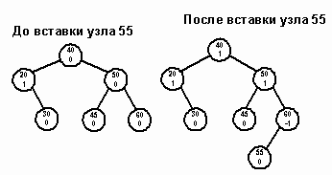
Пример Например, на пути 40-50-60 каждый узел сбалансирован. После вставки узла 55 показатели сбалансированности изменяются.

Slide 9
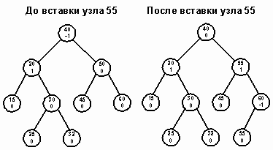
Случай 2
Одно из поддеревьев узла перевешивает, и новый узел вставляется в более легкое поддерево. Узел становится сбалансированным.

Slide 10
Случай 3
Одно из поддеревьев узла перевешивает, и новый узел помещается в более тяжелое поддерево. Тем самым нарушается условие сбалансированности, так как balanceFactor выходит за пределы -1..1.
Чтобы восстановить равновесие, нужно выполнить поворот.

Slide 11
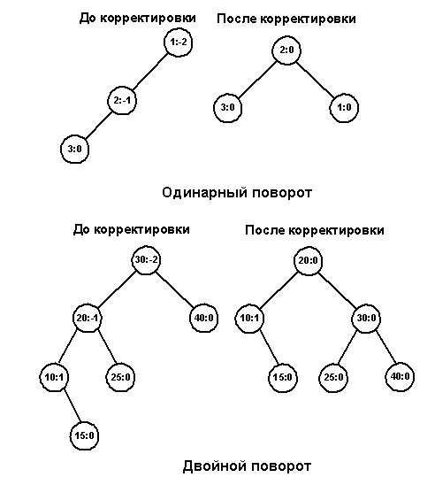
Повороты

Slide 12
Перебалансировка - левая ветвь перегружена
B
A
B
A
3
1
2
3
1
2

Slide 13
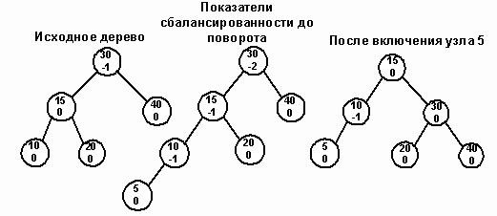
Пример

Slide 14
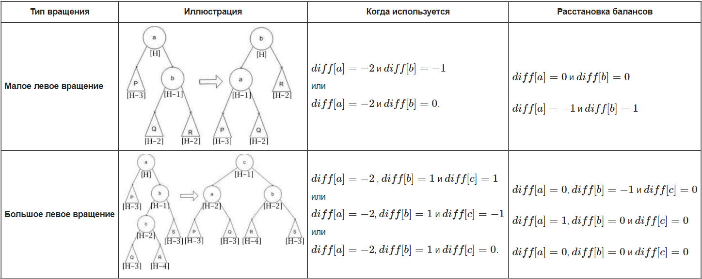
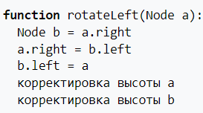


Slide 15
